Slide 1
Orientierungsveranstaltung Fachmaturität Gesundheit/Naturwissenschaft Klassen 3A, 3B, 3K, 3L
Friederike Gaiser
Fachrichtungsvertreterin Gesundheit/Naturwissenschaft

Slide 2
Ablauf der Orientierungsveranstaltung
1. Fachmaturität ja oder nein?
2. Beispiele für die Berufswahl
Mit Fachmittelschulabschluss
Mit Fachmaturität
3. Zeitplan Fachmaturität
Naturwissenschaft
Gesundheit
Integriert in die Ausbildung Pflege HF und MTRA sowie BMA im 2. Ausbildungsjahr
4. Bestandene Fachmaturität
5. Wie geht es jetzt weiter?
6. Fachmaturitätsarbeit - Aufbau
7. Fachmaturitätsarbeit – Bewertung
8. Bestehensnormen für die Fachmaturität
Notes:
Zielsetzung des Kurses und erwartete Ergebnisse und/oder durch den Kurs erworbene Fähigkeiten

Slide 3
1. Fachmaturität ja oder nein?
Wann macht eine Fachmaturität Sinn und ist in der Regel auch von Erfolg gekrönt?
Sie haben an der FMS in den naturwissenschaftlichen Fächern gute Leistungen erbracht (Note 5 und mehr).
Sie haben als SA einen Untersuchungsbericht verfasst und eine gute Note erhalten (Note 5 und mehr).
Sie haben Freude, sich vertieft mit einem Thema zu befassen.
Sie recherchieren gerne, lesen gerne Fachbücher zu einem Thema.
Sie haben Durchhaltevermögen und können sich auch in Zeiten mit weniger Motivation für die Arbeit engagieren.
Sie sind sicher im korrekten Formulieren von längeren Texten.
Sie streben eine Ausbildung an einer Fachhochschule an (Aufnahmeprüfung muss im Anschluss an die Fachmaturität noch bestanden werden).
Notes:
Zielsetzung des Kurses und erwartete Ergebnisse und/oder durch den Kurs erworbene Fähigkeiten

Slide 4
2. Beispiele für Berufswahl mit Fachmittelschulabschluss und Fachmaturität
Ausbildungswege mit Fachmittelschulabschluss (HF)
Ausbildungswege mit Fachmaturität (FH)
Pflege° (BS) Medizinisch-technische Radiologie MTRA° (BS) Biomedizinische Analytik BMA° (BS) °Fachmaturität im zweiten Ausbildungsjahr am BZG integriert möglich Rettungssanität (BE, ZH) Operationstechnik (BE, AG) Aktivierung (ZH, BE) Sport Bsc (BE) Physiotherapie (Dtl.)
Pflege (ZH, BE, BS)
Physiotherapie (BS, ZH, BE, TI, Dtl.)
Ergotherapie (ZH)
Ernährungsberatung (ZH, BE)
Geburtshilfe (Hebamme) (ZH, BE)
Chemie* (ZH)
Biotechnologie* (ZH)
Lebensmitteltechnologie* (ZH)
Informatik (FHNW, BE)
Architektur/Bauingenieurwesen (FHNW,BE)
Life Sciences (FHNW)

Slide 5
* Laboreinführungspraktikum
Unterstützendes Angebot der ZHAW für Bachelorstudium der Chemie, Biotechnologie oder Lebensmitteltechnologie
Vorteil: gute praktische und theoretische Kenntnisse bzgl. Laborarbeit
Inhalte des Kurses: Labormethoden aus der Chemie, Biotechnologie und Lebensmitteltechnologie sowie Kenntnisse in Arbeitssicherheit
Dauer : 2 Monate, KW 30 bis 37 (etwa Ende Juli-Mitte Sept.)
Dauer wird für FMA Praktikum angerechnet (danach noch 10 Monate FMA Praktikum)
Ort: Wädenswil, Zürcher Fachhochschule
Kosten: 500 CHF bei Studium an ZHAW Wädenswil, sonst 2500CHF
Teilnehmerzahl 10 Plätze/Jahr: rechtzeitige Bewerbung
Sehr gute Bewerbungsunterlagen einreichen, evtl. Gespräch
https://www.zhaw.ch/storage/lsfm/studium/bachelor/laboreinfuehrungspraktikum.pdf

Slide 6
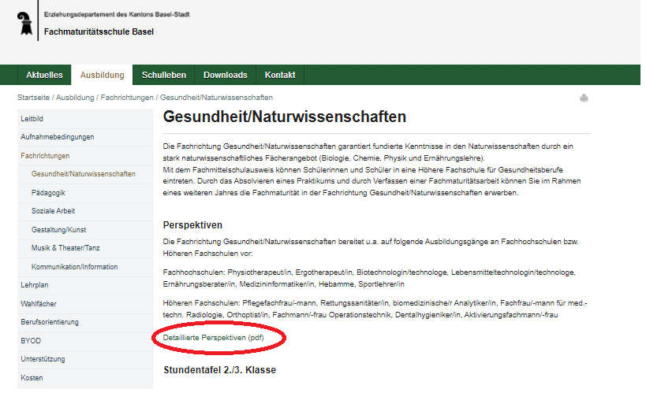
Selbständige Recherche
https://www.fmsbasel.ch
Ausbildung → Fachrichtungen → GN → Detaillierte Perspektiven

Slide 7
Kommunikation per Edubs-Mailadresse
Für sämtlichen Austausch, Informationsfluss im Zusammenhang mit der FMA unbedingt
Vorname.Nachname@stud.edubs.ch benutzen.
Die FMS wird nur über diesen Kanal mit Ihnen kommunizieren.
Private Mailadressen sind ungeeignet.

Slide 8
3. Zeitplan-1-Fachmaturität Gesundheit/Naturwissenschaft
 | Gesundheit | Naturwissenschaft
Onlineanmeldung | Bis 31.03.22 via Forms | Bis 31.05.22 via Forms
Zusatzleistungen | 3 Wochen Vorbereitungsmodul am BZG (08.-26.08.22) 1 Woche BZG (09.-13.01.23) 24 Wochen Praktikum (ab September 22) Fachmaturitätsarbeit mit Bezug zur Praktikumstätigkeit inklusive Präsentation | Einjähriges Praktikum (ab August 22) Fachmaturitätsarbeit mit Bezug zur Praktikumstätigkeit inklusive Präsentation
Digitale Abgabe Praktikumsvertrag | Bis 01.07.22via Forms | Bis 01.07.22via Forms
Themenabgabe mit Edubs-Mailadresse | Erfolgt NICHT! | Bis 06.09.22;12.30 Uhr an friederike.gaiser@edubs.ch und fmsfma@bs.ch
Kurs Konzepterstellung | August 22 während BZG-Wochen | Sa. 10.09.22 9.00-12.00 Uhr an der FMS
Notes:
Zielsetzung des Kurses und erwartete Ergebnisse und/oder durch den Kurs erworbene Fähigkeiten

Slide 9
3. Zeitplan-2-Fachmaturität Gesundheit/Naturwissenschaft
 | Gesundheit | Naturwissenschaft
Konzepteinreichung mit Edubs-Mailadresse | Bis 17.10.22 12.30 Uhr digital an friederike.gaiser@edubs.ch und fmsfma@bs.ch | Bis 17.10.22 12.30 Uhr digital an friederike.gaiser@edubs.ch und fmsfma@bs.ch
Dateiname Konzept | FMAGNG_Nachname_Vorname.pdf | FMAGNN_Nachname_Vorname.pdf
Konzeptrückmeldung an Edubs-Mailadresse | Bis 31.10.22 per Mail von Betreuungsperson | Bis 31.10.22 per Mail von Betreuungsperson
Betreuungsgespräche | Gespräch im November 22 Expertengespräch während BZG Januarwoche 23 Gespräch im Jan./Febr. 23 | Gespräch im November 22 Gespräch im Jan./Febr. 23 Expertengespräche jederzeit vor Ort
Fachmaturitätsarbeit | Untersuchungsbericht | Untersuchungsbericht oder Projektarbeit

Slide 10
3. Zeitplan-3-Fachmaturität Gesundheit/Naturwissenschaft
 | Gesundheit | Naturwissenschaft
Abgabe FMA | 20.03.23 vor 12.30 Uhr Sekretariat FMS 3 Exemplare, 1Stick mit FMA-Datei und zusätzlich Copy-Stop-Version | 20.03.23 vor 12.30 Uhr Sekretariat FMS 2 Exemplare, 1Stick mit FMA-Datei und Copy-Stop-Version Experte*in 1 Kopie
Bewertung FMA | Von Betreuungsperson FMS und BZG-Expert*in | Von Betreuungsperson FMS und Expert*in
Bekanntgabe schriftl. Note | 3 Tage vor Präsentation an Edubs-Mailadresse | 3 Tage vor Präsentation an Edubs-Mailadresse
Mdl. Präsentation | 02.05. bis 23.05.23 | 02.05. bis 23.05.23
Bekanntgabe Teilnote und Gesamtnote | Spätestens 3 Tage nach Präsentation an Edubs-Mailadresse | Spätestens 3 Tage nach Präsentation an Edubs-Mailadresse
Titelblatt BB FMA und/oder Freiwilliges Nachgespräch | Auf Anfrage des/r Fachmaturand*in | Auf Anfrage des/r Fachmaturand*in
Zeugnisübergabe | Ende Juni 23 | Ende Juni 23

Slide 11
Integrierte Fachmatur in HF Ausbildung am BZG
Gilt nur für: Bildungsgang Pflege, MTRA (Medizinisch-Technische Radiologie) und BMA (Biomedizinische Analytik) am BZG Münchenstein
Doppelbelastung, nur für leistungsstarke, sehr gut organisierte SuS geeignet
Parallel schriftliche Arbeit während des Praktikums
Keine extra Freistellung für FMA-Erarbeitung
Fachmatur ist Sekundarschule II Abschluss
HF-Abschluss ist Tertiärabschluss, also höherwertig
„Sparen“ dadurch ein Jahr/Vorteil: Ausbildungslohn

Slide 12
3. Zeitplan Fachmaturität integriert in HF-Ausbildung am BZG
 | Gesundheit integriert in HF-Ausbildung
Beginn Ausbildung HF | September 2022 oder NEU! Frühjahr 2023
Anmeldung zur Fachmatur via BZG | Januar 2023
Praktikumszeit | Blockpraktika während der HF Ausbildung / 1. Ausbildungsjahr ca. 26 Wochen
Kurs Konzepterstellung | August 2023 während BZG Wochen
Konzepteinreichung | Oktober 2023 Dateiname: FMAGNG_Nachname_Vorname.pdf
Betreuungsgespräche | Gespräch im November 23 Gespräch im Jan./Febr. 24
Fachmaturitätsarbeit | Untersuchungsbericht
Abgabe FMA | März 2024 während des 2. Ausbildungsjahres
Zeugnisübergabe | Ende Juni 2024
Ende Ausbildung HF | September 2025

Slide 13
4. Bestandene Fachmaturität
Fachrichtung Gesundheit
BZG Wochen erfüllt (August und Januar)
Test/Prüfung bestanden am Ende der BZG Augustwochen
Fachrichtung Gesundheit/Naturwissenschaft
Praktikum erfüllt
Fachmaturitätsarbeit schriftlich bestanden
Präsentation der Fachmaturitätsarbeit bestanden

Slide 14
5. Wie geht es jetzt weiter?
Fachmaturität Gesundheit
Anmeldung für Fachmaturität an FMS und am BZG
Praktikumsstelle finden und Vertrag einreichen
FMS Abschluss
August Beginn BZG Wochen:
Hier erneute Infoveranstaltung von Gai: Konzepterstellung
1. September Beginn Praktikum
September/Oktober: Themensuche für FMA am Praktikumsort
Oktober: Konzepteinreichung
November/Februar: 1. und 2. Betreuungsgespräch

Slide 15
5. Wie geht es jetzt weiter?
Fachmaturität Naturwissenschaft
Anmeldung für Fachmaturität an FMS
Praktikumsstelle finden und Vertrag einreichen
FMS Abschluss
Juli/August Beginn Praktikum: Themensuche für FMA am Praktikumsort
September: Themenformular einreichen
Hier erneute Infoveranstaltung von Gai: Konzepterstellung
Oktober: Konzepteinreichung
November/Februar: 1. und 2. Betreuungsgespräch

Slide 16
6. Fachmaturitätsarbeit - Aufbau
Vorstellung Betrieb/Abteilung inklusive eigene Tätigkeit und persönliche Erfahrungen, Selbstreflexion
Themenwahl, Zielsetzungen, Fragestellungen, Vorgehensweise und Methoden
Literaturrecherche, Argumentation
Eigene Untersuchung/Eigenleistung
Auswertung der Ergebnisse, Schlussfolgerungen, Reflexion
Verzeichnisse, evtl. Anhang
Je nach Absprache auch auf Englisch möglich, inkl. Präsentation

Slide 17
7. Fachmaturitätsarbeit - Bewertung
Untersuchungsbericht | Präsentation
Gliederung (11P) | Kontakt zur Zuhörerschaft und nonverbaler Ausdruck (6P)
Gestaltung (6P) | Sprache (6P)
Sprache (12P) | Struktur und Inhalt (12P)
Praktikum (12P) | Beantwortung der Fragen und Diskussion (12P)
Einleitung (7P)
Auseinandersetzung mit dem Thema (25P)
Punktabzug bei
Nicht einhalten von Abmachungen (max. -2P von 100P)
Thema nicht rechtzeitig eingereicht (-3P von 100P)
Konzept nicht rechtzeitig eingereicht (-3P von 100P)

Slide 18
7. Fachmaturitätsarbeit - Bewertung
Projektarbeit mit Projektdurchführung | Präsentation
Gliederung (11P) | Kontakt zur Zuhörerschaft und nonverbaler Ausdruck (6P)
Gestaltung (6P) | Sprache (6P)
Sprache (12P) | Struktur und Inhalt (12P)
Praktikum (12P) | Beantwortung der Fragen und Diskussion (12P)
Einleitung (7P)
Projektplanung (13P) Projektdurchführung (20P)
Punktabzug bei
Nicht einhalten von Abmachungen (max. -2P von 100P)
Thema nicht rechtzeitig eingereicht (-3P von 100P)
Konzept nicht rechtzeitig eingereicht (-3P von 100P)

Slide 19
7. Fachmaturitätsarbeit - Bewertung
Projektarbeit ohne Projektdurchführung | Präsentation
Gliederung (11P) | Kontakt zur Zuhörerschaft und nonverbaler Ausdruck (6P)
Gestaltung (6P) | Sprache (6P)
Sprache (12P) | Struktur und Inhalt (12P)
Praktikum (12P) | Beantwortung der Fragen und Diskussion (12P)
Einleitung (7P)
Projektplanung (28P)
Punktabzug bei
Nicht einhalten von Abmachungen (max. -2P von 100P)
Thema nicht rechtzeitig eingereicht (-3P von 100P)
Konzept nicht rechtzeitig eingereicht (-3P von 100P)

Slide 20
8. Bestehensnormen für Fachmaturitätsarbeit
A) Untersuchungsbericht/Projektarbeit mind. Note 4,0
B) Präsentation mind. Note 4,0
Gesamtnote: Durchschnitt von A) und B), wobei Untersuchungsbericht/Projektarbeit doppelt zählt
Untersuchungsbericht/Projektarbeit kann nachgebessert werden, Präsentation nicht (kein 2. Versuch)

Slide 21
Nachbesserung der Fachmaturitätsarbeit
Falls U-bericht/Projektarbeit schlechter als 3,5:
einmal nicht bestanden, Repetition einmal möglich
Falls Untersuchungsbericht 3,5:
Nachbesserungsgespräch mit Betreuungsperson
Nachbesserung innerhalb von 4 Wochen
erneute Einreichung des U-berichts/der Projektarbeit
mit max. Gesamtnote 4,0 bestanden
sonst nicht bestanden, einmal Repetition möglich
Präsentation kann nicht wiederholt werden, bei Note 3,5 oder schlechter: nicht bestanden, Repetition

Slide 22
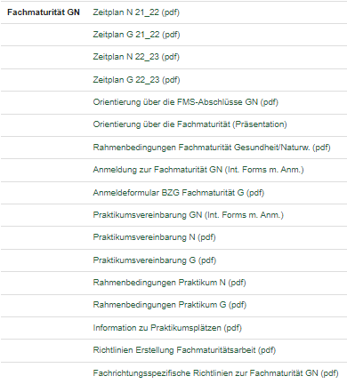
Unterlagen
im Downloadbereich der FMS
https://www.fmsbasel.ch/downloads/fachmaturitaet#FM_GN

Slide 23
Unterlagen
im Downloadbereich der FMS
https://www.fmsbasel.ch/downloads/fachmaturitaet#FM_GN

Slide 24
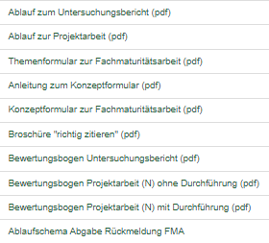
Unterlagen
im Downloadbereich der FMS
https://www.fmsbasel.ch/downloads/fachmaturitaet#FM_GN

Slide 25
Fragen?
Ich bin jetzt für persönliche Fragen anwesend.
Diese Präsentation finden Sie im Downloadbereich.
Sie können sich per Mail oder Telefon an mich wenden:
friederike.gaiser@edubs.ch
0614810745 oder 0797271091
Bitte die Stühle auf den Seiten stapeln.
Ich bedanke mich für Ihre Aufmerksamkeit!
Friederike Gaiser
Fachrichtungsvertreterin Gesundheit/Naturwissenschaft

